Slide 1
«Игры для развития мелкой моторики рук для младшего дошкольного возраста»
Руководитель РМО: Годуленко И.А

Slide 3
Цель: показать методы и приемы работы с детьми по развитию мелкой моторики рук. Сочетать игры и упражнения для тренировки пальцев с речью детей.
«Ум ребенка находится на кончиках пальцев»
В. Сухомлинский

Slide 4
Пальчиковая гимнастика- инсценировка каких- либо историй, сказок при помощи рук. Дети с удовольствием принимают участие в играх- потешках. Попробуем и мы с вами поиграть в такие игры.
«Моя семья», «Капуста»
Что за скрип? (сжимаем и разжимаем кулаки)
Что за хруст?
Это что ещё за куст? (руки с растопыренными пальцами)
Как же быть без хруста? (ладошки прямо)
Если я капуста! ( изображаем кочан)
Игры с пуговицами, резиночками для волос.
«Выложи снеговика, бабочку, мячик, гусеничку, цветочек»

Slide 5
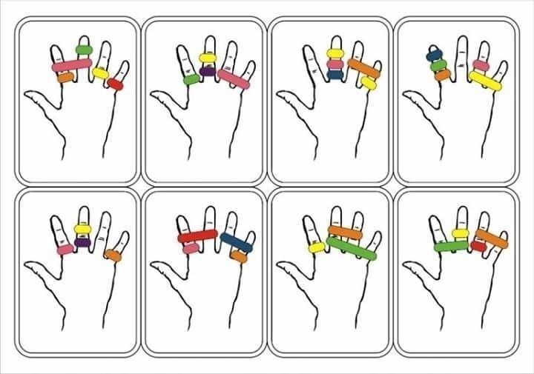
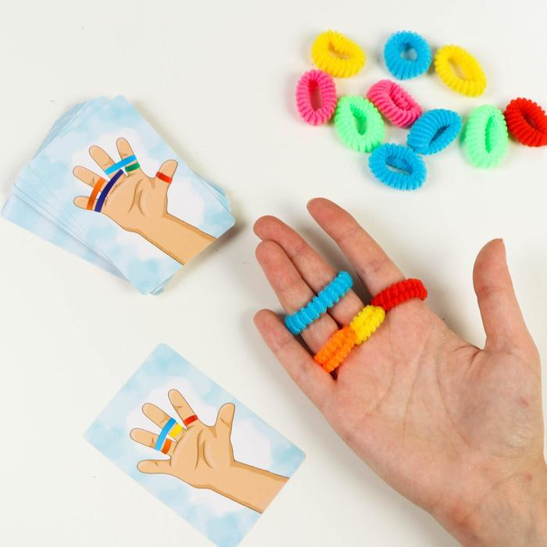

Slide 6
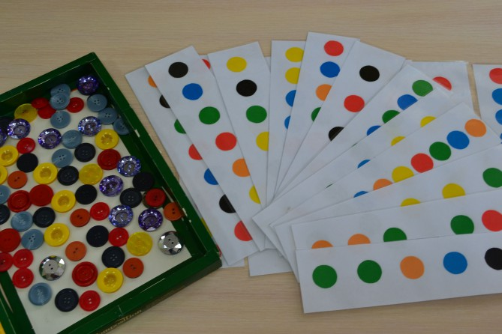
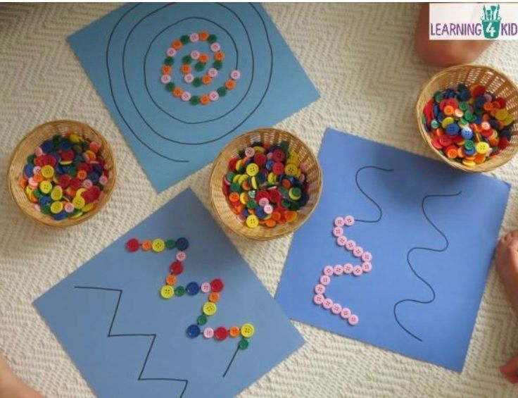

Slide 7
2. Игры с сыпучими материалами, бусинами, горохом и фасолью.
Месим, месим тесто, Мы тесто месили,
Есть в печи место Мы тесто месили,
Буду, будут из печи Нас тщательно всё промесить
Булочки и калачи. попросили,
И сколько не месим
И сколько не мнем,
Комочки опять и опять достаем.
*насыпаем в кружку на каждый ударный слог фасоль:
Зашагали ножки: топ-топ-топ,
Прямо по дорожке: топ- топ- топ.
Ну-ка, веселее: топ- топ- топ,
Вот как мы умеем: топ- топ- топ.

Slide 8
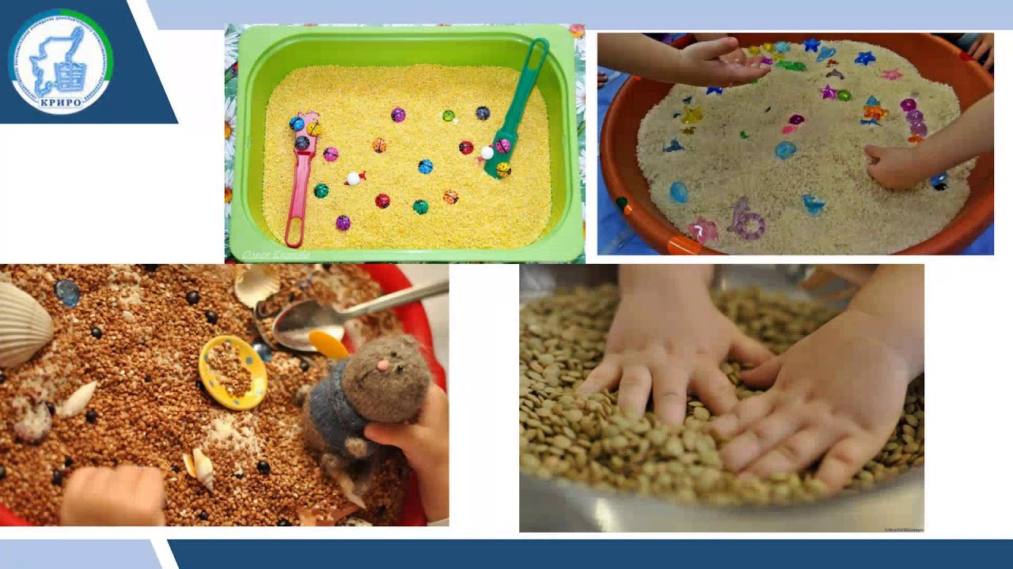

Slide 9
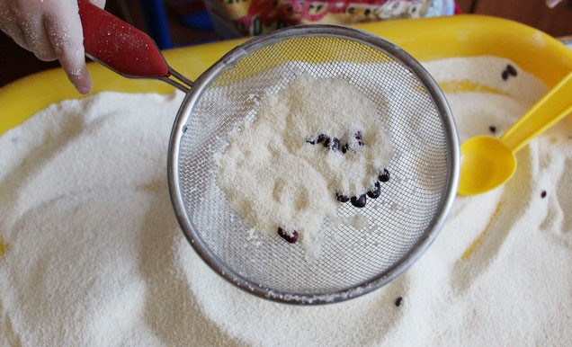
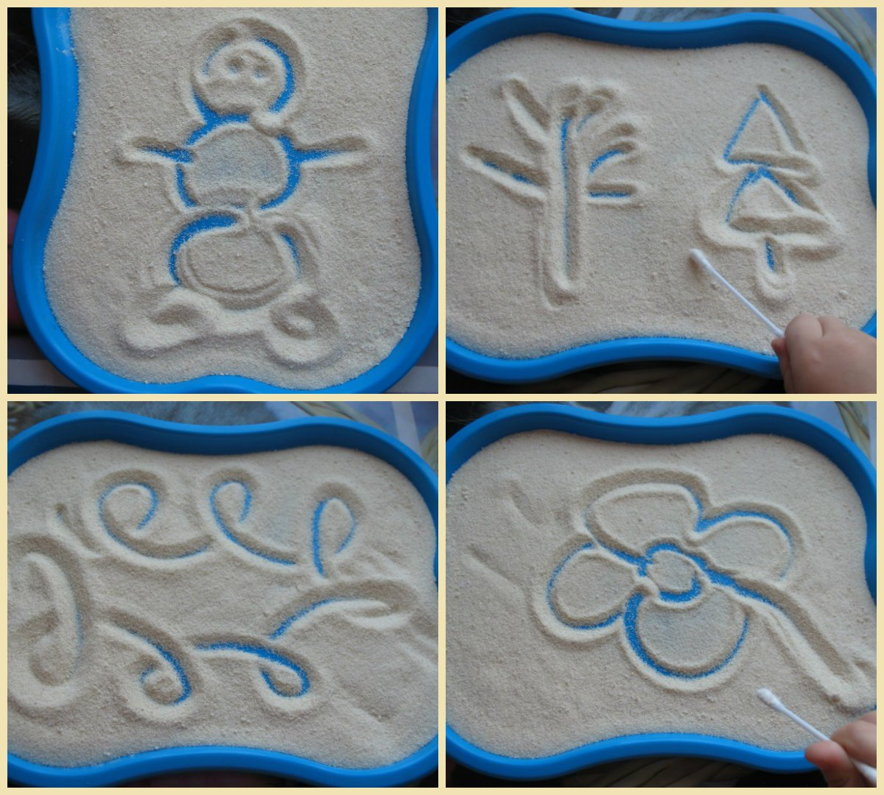

Slide 10
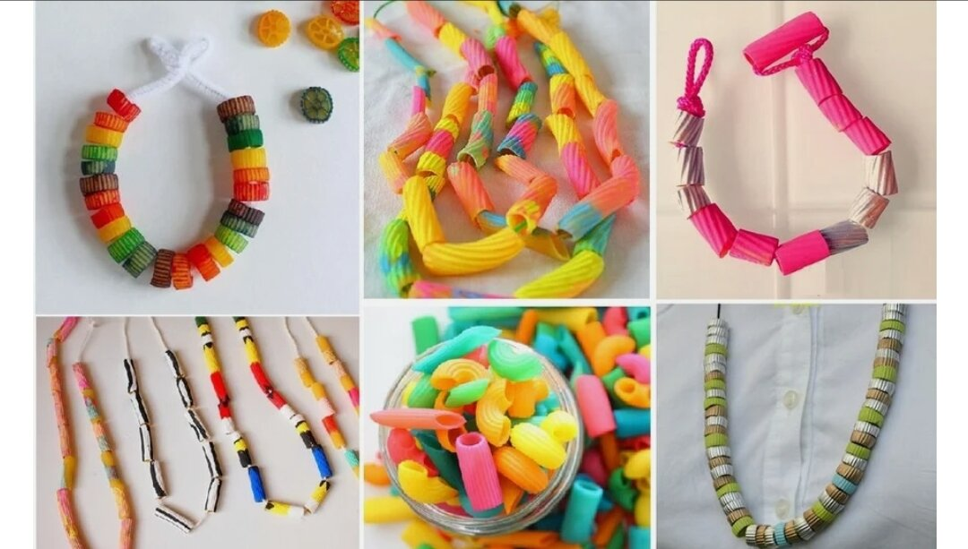
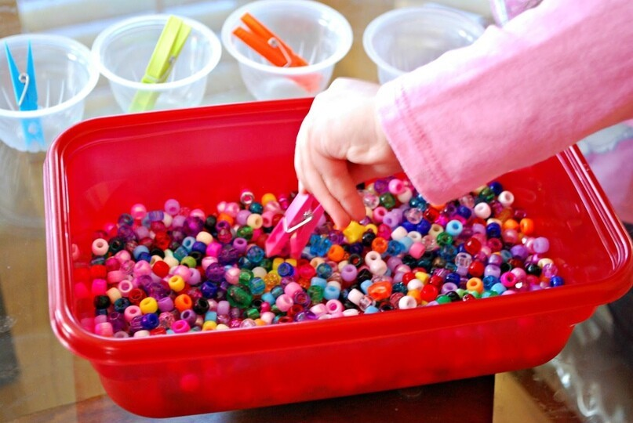

Slide 11
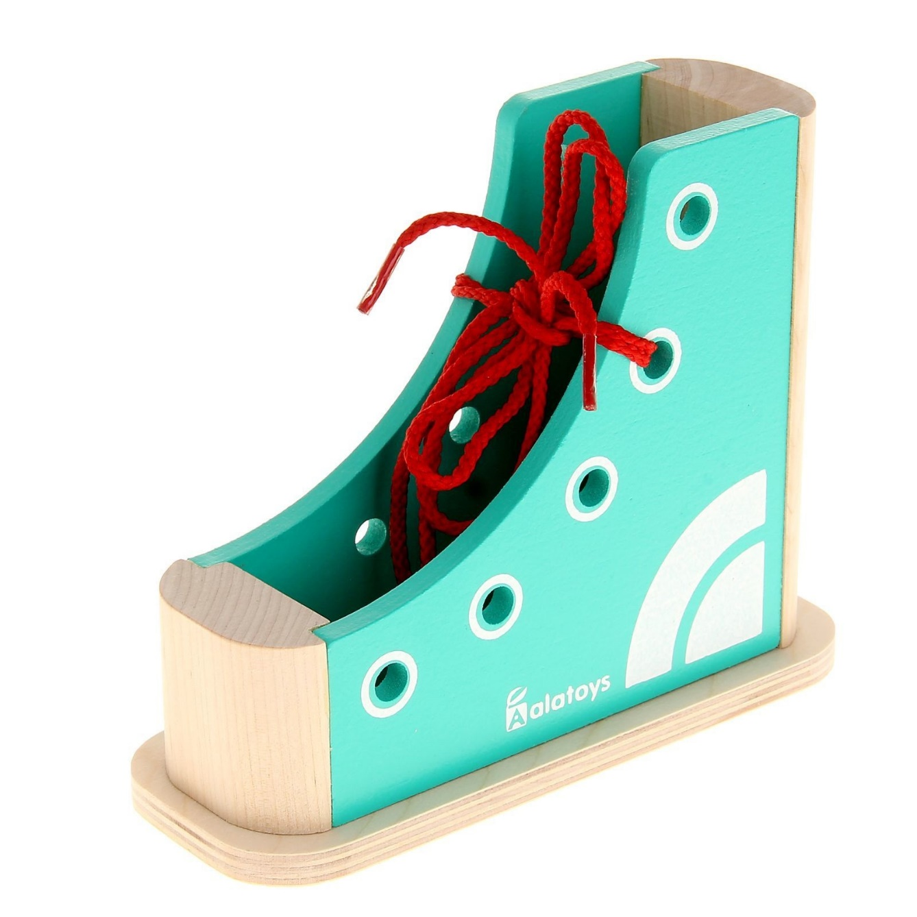
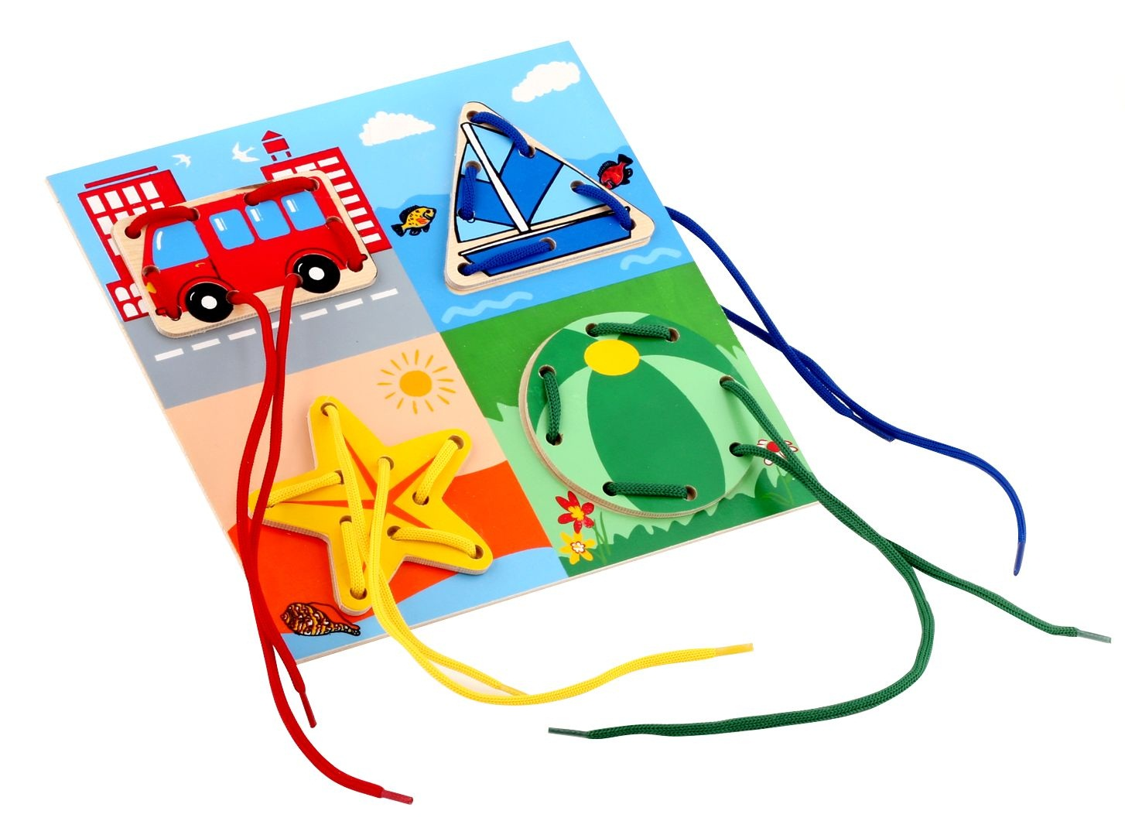

Slide 12
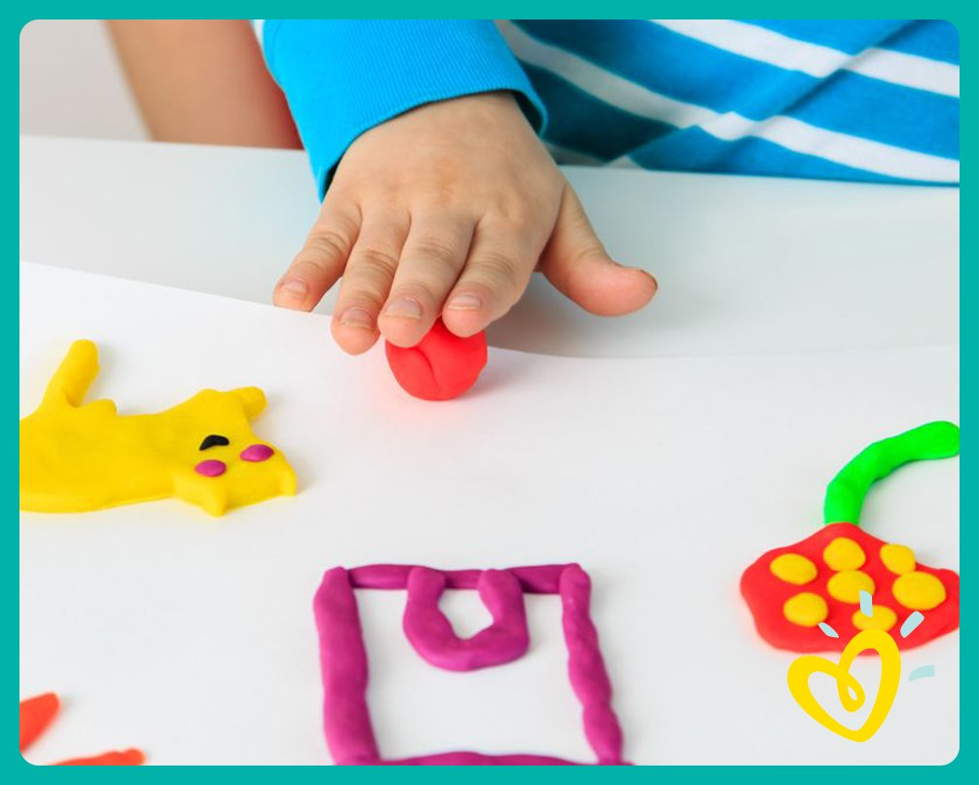
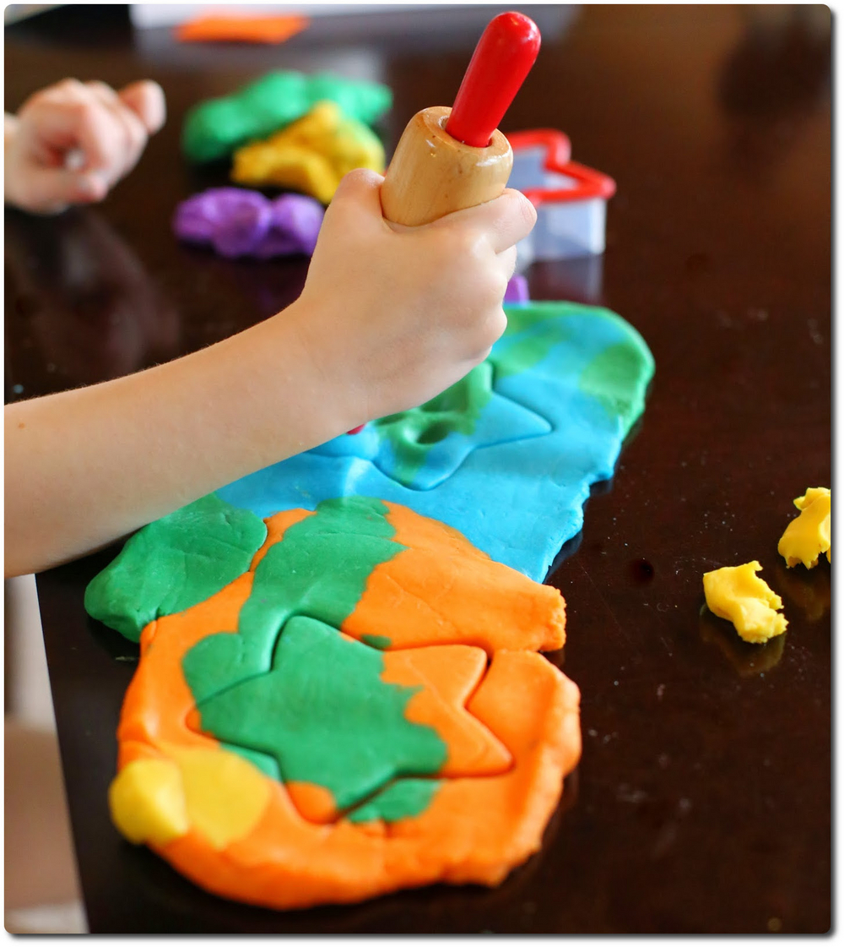
Работа с пластилином или соленым тестом
Кусочки пластилина И ожидают сказки,
Катает наша Зина Пальчики стараются,
Шарики, колбаски, Лепят, развиваются.

Slide 13
Давайте попробуем вместе помочь малышу в речевом развитии и займемся развитием мелкой моторики рук. Всё зависит от вас и вашей фантазии. А чтобы ребенок говорил хорошо, давайте будем развивать руки!

Slide 14
Решение:
1. Всем воспитателям для развития речи детей младшего и старшего дощкольного возраста использовать в работе с детьми современные игровые технологии.
2. Одобрить опыт Александровой Ольги Васильевны в использовании игровых технологий в работе с детьми старшего дошкольного возраста по речевому развитию.
3. Отметить опыт работы Годуленко И.А. в использовании пальчиковых игр с малышами.
4. Обобщить и распространить представленный опыт работы воспитателей, современно и творчески представивших игры народов населяющих Республику Башкортостан.

